Slide 1


1尺寸测量视觉方案（3D）
►
VISION PLAN

Slide 2
目录：
一．项目描述 二．项目验证
三．配置清单 四．逻辑流程
五. 评估结果&注意事项 六．售后服务说明

Slide 3

一．
项目描述
●产品名称：1
●测量内容：尺寸
●产品材质：金属
●产品颜色：红
●产品尺寸(mm × mm × mm)：300.0 * 200.0 * 2.0
●来料方式：传送带
●测量精度要求(mm)：1
●检测时产品运动速度(m/s)：0
●检测节拍(pcs/min)：5
●工作距离(mm)：700
方案布局图

Slide 4

二．
项目验证
参数名称 | 参数值
3D结构光相机型号 | DPS500B
3D结构光相机类型 | 3D结构光相机
中场视野 | 410×235
相机精度 | 0.08mm@0.5m
采集时间 | 1
Z(工作距离) = 700mm, X视野大小 = 235mm, Y视野大小 = 410mm, Z向视野大小 = 800mm
视野图

Slide 5

三．
配置清单
系统构成

Slide 6
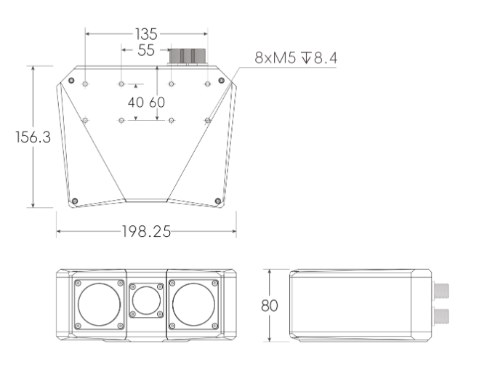
三．
配置清单
尺寸图
相机尺寸图

Slide 7
三．
配置清单
序号 | 名称 | 型号 | 单位 | 数量 | 厂家
1 | 3D结构光相机 | DPS500B | 台 | 1 | 大华/dahua
2 | 工控机 | - | 台 | 1 | -
3 | 显示器 | - | 台 | 1 | -
4 | 软件 | Mech-Vision-VIZ | 套 | 1 | 梅卡曼德/MechMind

Slide 8
四．
逻辑流程
逻辑流程
├── 图像采集
│ └── 从相机获取图像
│ ├── 设置相机参数：分辨率匹配产品尺寸（300×200mm），曝光时间适配静止状态
│ └── 启用深度图采集模式，确保Z轴精度满足1mm要求
├── 预处理
│ ├── 点云预处理
│ │ ├── 使用"点云降采样"降低数据量，采样间隔设为0.5mm（精度要求的1/2）
│ │ ├── 应用"计算点云的法向量并滤波"，半径设为5mm，去除离群点（距离阈值0.5mm）
│ │ └── 通过"提取3D ROI内点云"限定检测区域，ROI范围设置为320×220×5mm（预留边缘余量）
│ └── 正交投影
│ └── 将点云转换为深度图，用于后续平面度和平行度检测
├── 尺寸检测
│ ├── 计算平面点云的位姿和尺寸
│ │ ├── 选择"BoundingRectCenter"计算中心点，适配均匀分布的金属薄板
│ │ ├── 启用"计算箱子高度"，固定底座高度设为传送带基准面Z值
│ │ └── 输出包围盒尺寸（长宽高）用于后续分类
│ ├── 根据点云尺寸进行分类
│ │ ├── 长度阈值：295-305mm（±0.5%公差）
│ │ ├── 宽度阈值：195-205mm（±0.5%公差）
│ │ └── 高度阈值：1.9-2.1mm（±5%公差）
│ └── 计算平面度误差
│ └── 设置最大允许误差0.1mm（金属薄板典型公差）
├── 结果处理
│ ├── 使用Python计算结果
│ │ └── 编写自定义脚本生成检测报告，包含位姿坐标、尺寸数值及合格状态

Slide 9
四．
逻辑流程
│ └── 输出
│ └── 通过TCP/IP协议将合格位姿发送至机器人控制系统
└── 通信处理
└── 配置Adapter通信
├── 设置IP地址与机器人控制器建立连接
└── 定义数据传输格式：PoseList+Size3DList

Slide 10
五．
评估结果&注意事项
05 评估结果 & 注意事项
现场环境
相机安装
物料一致性
风险点：金属材质反光可能导致3D结构光点云数据异常
解决方案：在相机镜头前加装偏振滤光片，降低金属表面反光干扰
风险点：工作距离700mm易受传送带振动影响测量精度
解决方案：采用防振支架+激光校准仪进行安装定位，确保相机轴线垂直工件表面
风险点：红色金属件可能存在氧化色差导致深度图误判
解决方案：在软件预处理阶段增加颜色自适应补偿算法，动态修正表面反射差异

Slide 11
六．售后服务说明
该设备上线后使用初期，我们会派专人进行全程跟踪： 处理解决可能发生的设备异常； 对现场人员进行培训指导。 设备交付后：售后服务一年。 若客户提出设备升级需求，我们会及时为您提供升级新方案。
联系我们： 邮箱：image@ytzrtx.com 电话：0535-2162897 地址：烟台致瑞图像技术有限公司

Slide 12
THANKS

